Slide 1
引论
编译原理
计算机科学与技术学院 王中卿

Slide 2
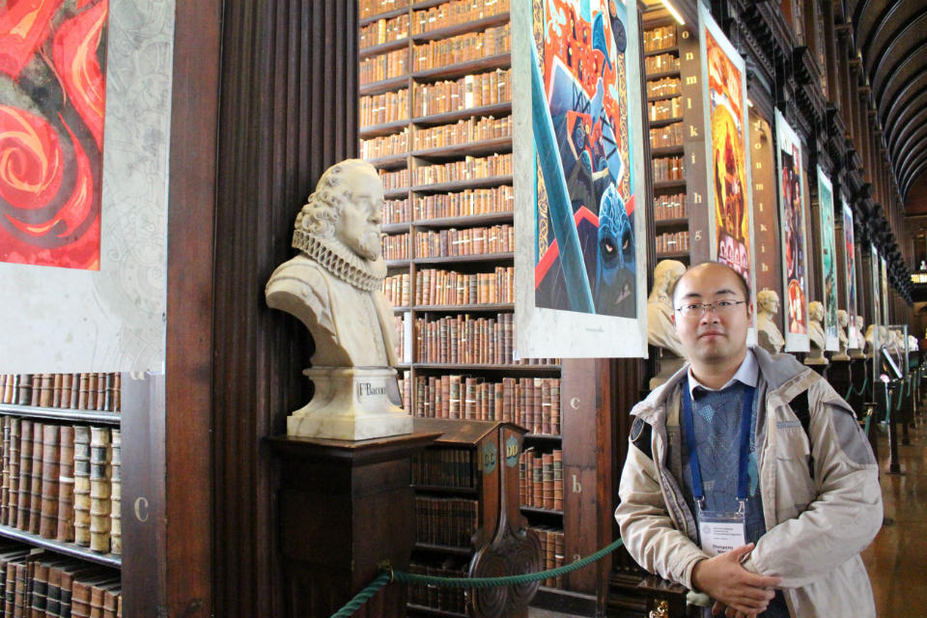
关于我

Slide 3
课程信息
中国大学MOOC
https://www.icourse163.org/course/SUDA-1450159204
智慧树
https://coursehome.zhihuishu.com/courseHome/1000010903#teachTeam
课程主页
https://www.yuque.com/docs/share/20b59996-3dd3-4dd1-a751-fdbb9b8510e7?# 《苏州大学-编译原理课程主页》
录屏
2020年录屏
https://www.bilibili.com/video/BV1ji4y1x7Bi
2022年录屏
https://www.bilibili.com/video/BV1jW4y1k7KE

Slide 4

课程群

Slide 5
上课规定
每次上课都要点名，请勿缺勤
请勿随意出入课堂，请勿在课堂上做与上课无关的事情（包括但不限于吃早饭，讲话，听音乐，玩游戏，睡觉等）
请上课都带好草稿纸与笔，每次上课基本都会做练习
我随时会提问，请大家认真听讲
上课不允许使用任何电子产品（手机，ipad，笔记本电脑等）
成绩组成
平时成绩：10%
实验成绩：20%
期中考试：10%
期末考试：60%

Slide 6
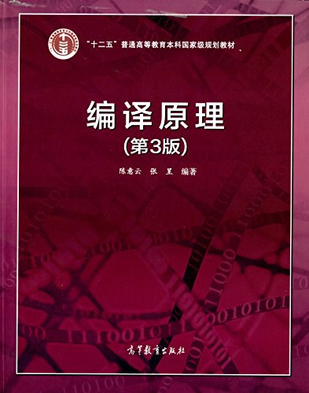
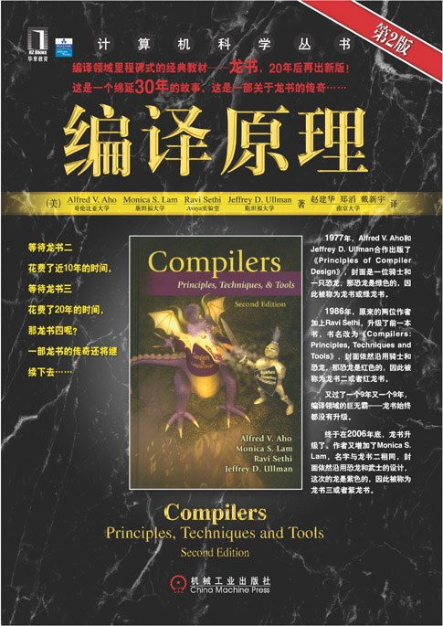
教材
编译原理（第3版）（陈意云等编）——参考书
陈意云, 张昱. 编译原理（第3版）习题精选与解析. 2014. 高等教育出版社 [ISBN 978-7-04-040579-8]——习题集推荐

Slide 7
课程内容
语言处理器基本概念
编译器的基本结构
编译器各阶段的主要任务
C和Java编译系统
程序设计语言发展历程

Slide 8
课程内容
语言处理器基本概念

Slide 9
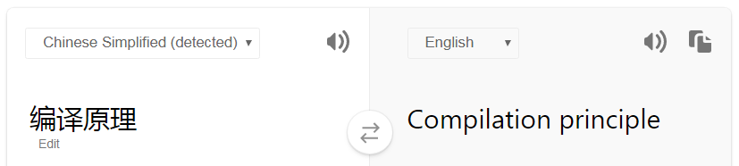
语言处理器
翻译器是能够完成从一种语言到另一种语言变换的软件
翻译器
源语言
目标语言

Slide 10
翻译器的不同形式
编译器
源程序
编译器
目标程序
C、C++等
输入
目标程序
输出
解释器
源程序
输入
解释器
输出
Python、
JavaScript等
编译器与解释器区别：
解释器不像编译器通过翻译来生成目标程序，而是直接执行源程序所指定的运算。
Notes:
C，c++
python

Slide 11
翻译器的不同形式
混合编译器
源程序
Java、C#等
翻译器
中间程序
输入
虚拟机
输出
Notes:
JAVA既要编译，又要解释；编译只有一次，程序执行时解释执行；通过编译器，把java程序翻译成一种中间代码——字节码，然后通过JVM解释成相应平台的语言。

Slide 12
语言处理系统
源程序
预处理器
编译器
汇编器
连接器/加载器
预处理器
修改后的源程序
编译器
目标汇编程序
汇编器
C语言的编译系统
Java语言的编译系统
可重定位机器代码
连接器/加载器
库文件
可重定位目标文件
可执行的目标程序

Slide 13
课程内容
语言处理器基本概念
编译器的基本结构

Slide 14
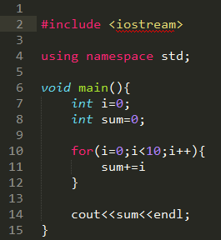


编译器的定义
编译器是指将源程序编译为目标可执行程序的系统
编译器
可执行程序
（二进制代码）
源程序

Slide 15
编译器的结构
前端
后端
词法分析
（词法单元）
代码优化
源程序
语法分析
（语法树）
（中间表示）
代码生成
符号表
语义分析
（语义分析结果）
可执行程序
中间代码生成
（中间表示）

Slide 16
编译器的结构
编译器的前端与后端
前端：只依赖于源语言
后端：依赖于目标机器，一般独立于源语言，与中间语言有关
前端+后端：组合
取一个编译器前端，重写它的后端以产生同一源语言在另一机器上的编译器
把几种不同的语言编译成同一种中间语言，让不同的前端使用同一后端，从而得到一台机器上的几个编译器
编译的几个阶段常用一趟/遍（pass）扫描来实现，一趟/遍扫描包括读一个输入文件和写一个输出文件

Slide 17
编译器的结构
分析部分
前端：源程序 → 中间表示
综合部分
后端：中间表示 → 目标程序

Slide 18
课程内容
语言处理器基本概念
编译器的基本结构
编译器各阶段的主要任务

Slide 19
编译器各阶段的主要任务
词法分析
语法分析
语义分析
中间代码生成
代码优化
目标程序生成
符号表管理
出错管理

Slide 20
词法分析
逐个读构成源程序的字符，把它们组成词法单元(token)流。
position = rate * 60
标识符
赋值符
标识符
运算符
数字
<id,1> <=> <id,2> <*> <60>

Slide 21
语法分析
把词法记号流依照语言的语法结构按层次分组，以形成语法短语。
position = rate * 60
赋值语句
标识符
（position）
赋值符
（=）
表达式
标识符
（rate）
运算符
（*）
数字
（60）

Slide 22
语法分析
把词法记号流依照语言的语法结构按层次分组，以形成语法短语。
position = rate * 60
=
position
*
rate
60

Slide 23
语义分析
检查程序的语义正确性，以保证程序各部分能有意义地结合在一起，为后面代码生成阶段收集类型信息。
类型转换
类型检查
语法制导翻译
=
position
*
rate
inttoreal
real型
60

Slide 24
中间代码生成
中间代码位于高级编程语言和机器语言（目标程序）之间
后缀表示:
9+5-2
↓
95+2-
抽象语法树：
三地址码：
temp1 = inttoreal（60）
temp2 = id2 * temp1
id1 = temp2
=
position
*
rate
inttoreal
60

Slide 25
代码优化
改进代码，以产生执行较快的机器代码。
temp1 = inttoreal（60）
temp2 = id2 * temp1
id1 = temp2
id1 = id2 * 60

Slide 26
目标程序生成
生成可重定位的机器代码或汇编码
MOVF ID2, R2
MULF # 60.0, R2
MOVF R2, ID1
id1 = id2 * 60
三地址码
汇编代码

Slide 27
符号表管理
编译器的一项重要工作是记录源程序中使用的标识符，并收集每个标识符的各种属性。
这些属性提供标识符的存储分配、类型和作用域信息。
如果是过程标识符，还有参数的个数和类型、参数传递方式和返回值类型。
符号表是为每个标识符保存一个记录的数据结构，记录的域是标识符的属性。
该数据结构允许我们迅速地找到一个标识符的记录，在此记录中存储和读取数据。

Slide 28
符号表管理
词法分析器把源程序的标识符填入符号表。但是，词法分析期间不能确定一个标识符的属性。
例如： var position ， rate：real；
其余的阶段把标识符的信息填入符号表，然后以不同的方式使用这些信息
position = rate * 60
标识符
标识符
1 | position | …
2 | rate | …
 | … | …

Slide 29
出错管理
每个阶段都可能发现源程序的错误。发现错误后，该阶段必须处理此错误，使得编译可以继续进行，以便进一步发现源程序的其他错误。
词法分析：当前被扫描的字符串不能形成语言的词法记号。
语法分析：记号流违反语言的语法规则。
语义分析：编译器试图找出语法正确但对所含的操作来说是无意义的结构，如相加的两个标识符，其一是数组名，另一个是过程名。

Slide 30
课程内容
语言处理器基本概念
编译器的基本结构
编译器各阶段的主要任务
C和Java编译系统

Slide 31
C语言编译系统
源程序
设有两个文件
main.c
swap.c
gcc–v–o swap main.c swap.c
-v 可以输出该编译系统各步骤执行的命令和执行结果
-o 指示生成的可执行文件的名字
预处理器
修改后的源程序
编译器
目标汇编程序
汇编器
可重定位机器代码
库文件
可重定位目标文件
连接器
可执行的目标程序

Slide 32
C语言编译系统
源程序
连接器：收集、组织程序所需的不同代码和数据
静态连接器：将多个可重定位目标文件组成一个可执行目标文件（也可以组成一个可重定位目标文件）
动态连接器：支持在内存中的可执行程序在执行时与共享目标文件进行动态的连接。
预处理器
修改后的源程序
编译器
目标汇编程序
汇编器
可重定位机器代码
库文件
可重定位目标文件
连接器
可执行的目标程序

Slide 33
C语言编译系统
源程序
预处理器
实现文件包含
#include <stdio.h>
实现宏展开
#define pi 3.1415926
条件编译
#if 、#ifdef
预处理器
修改后的源程序
编译器
目标汇编程序
汇编器
可重定位机器代码
库文件
可重定位目标文件
连接器
可执行的目标程序

Slide 34
C语言编译系统
源程序
汇编器：对输入进行两遍扫描
第一遍，汇编器扫描输入，将表示存储单元的所有标识符都存入符号表，并分配地址。
第二遍，汇编器再次扫描输入，把每个操作码翻译成机器语言中代表那个操作的位串，并把代表存储单元的每个标识符翻译成符号表中为这个标识符分配的地址。
gcc –S main.c
as –o main.o main.s
预处理器
修改后的源程序
编译器
目标汇编程序
汇编器
可重定位机器代码
库文件
可重定位目标文件
连接器
可执行的目标程序

Slide 35
Java语言编译系统
一般的高级语言程序如果要在不同的平台上运行，至少需要编译成不同的目标代码。
Java虚拟机技术是实现Java平台无关性特点的关键。
Java虚拟机语言（简称JVML）
JVML程序只需要与虚拟机交互，不需要关心底层的硬件和操作系统。

Slide 36
Java语言编译系统
--java虚拟机--
Java源程序
（*.java）
类装载器(字节码验证)
Java类库
字节码解释器
及时编译器
Java
字节码在网络上移动
Java编程序
--运行时支持--
无用单元收集器
线程、同步机制
Java字节码
（*.class）
Linux
Win32/NT
Solaris
硬件设备

Slide 37
课程内容
语言处理器基本概念
编译器的基本结构
编译器各阶段的主要任务
C和Java编译系统
程序设计语言发展历程

Slide 38
程序设计语言发展历程
程序设计语言发展历程。
机器语言（第一代）： 20世纪40年代
汇编语言（第二代） ：20世纪50年代早期
高级语言 ：20世纪50年代晚期+
通用（第三代）： Fortran、Cobol、C、C++、C#、Java
专用（第四代）：SQL、Postscript
逻辑（第五代）：Prolog、LISP

Slide 39
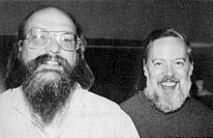
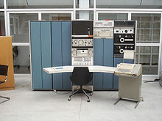
程序设计语言发展历程
C语言的产生
The Development of the C Language：C history – Written by Dennis Ritchie
BCPL → B语言 → New B语言 → C语言
Ken Thompson (left) with Dennis Ritchie
DEC PDP-7, as used for initial work on C and Unix

Slide 40
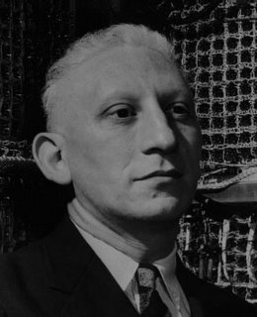
程序设计语言发展历程
第一届（1966年）图灵奖得主：Alan J．Perlis
贡献领域：高级程序设计技巧，编译器构造

Slide 41
程序设计语言发展历程
1983年图灵奖得主：Ken Thompson, Dennis Ritchie
贡献领域：C语言和Unix操作系统

Slide 42

程序设计语言发展历程
2006年图灵奖得主：Frances E. Allen
贡献领域：优化编译器

Slide 43
程序设计语言发展历程
编译性语言、解释性语言和脚本语言
高级语言翻译成机器语言，计算机才能执行高级语言编写的程序。
翻译有两种方式
编译：一次性编译成机器语言文件，不用重新编译，效率高
解释：每个语句都是执行的时候才翻译，每执行一次就翻译一次，效率比较低
脚本语言
一种解释性语言：JavaScript，ASP,PHP,PERL
Java语言
既要编译，又要解释；编译只有一次，程序执行时解释执行；通过编译器，把java程序翻译成一种中间代码——字节码，然后通过JVM解释成相应平台的语言。

Slide 44
程序设计语言发展历程
主流编译理论会议
PLDI（ACM Symposium on Programming Language Design and Implementation，编程语言设计与实现）
POPL（ACM Symposium on Principles of Programming Languages，编程语言原理）
PPoPP（ACM Symposium on Principles and Practice of Parallel Programming，并行编程原理与实践）
OOPSLA（ACM Conference on Object-Oriented Programming Systems, Languages and Applications，面向对象的编程系统、语言和应用）

Slide 45
总结
语言处理器：一个集成的软件开发环境，其中包括很多种类的语言处理器，比如编译器、解释器、汇编器、连接器、加载器、调试器以及程序概要提取工具。
机器语言和汇编语言：机器语言是第一代程序设计语言，然后是汇编语言。使用这些语言进行编程既费时，又容易出错。
高级语言：随着时间的流逝，程序设计语言担负了越来越多的原先由程序员负责的任务，比如内存管理、类型一致性检查或代码的并发执行。

Slide 46
重点
什么是编译器？
编译器的前端分析由哪些部分构成？
编译器的后端分析由哪些部分构成？

Slide 47
重点
编译器各阶段的主要任务
词法分析
语法分析
语义分析
中间代码生成
代码优化
目标程序生成
符号表管理
出错管理

Slide 48
重点
什么是词法分析？
什么是语法分析？
什么是标识符，表达式，语句？
中间代码有哪三种表达方式？
什么是符号表？
什么是出错管理？

Slide 49
谢谢！
Thanks！

